Slide 1
Office 365 (O365) Schulplattform
Informationen für die Schülerinnen und Schüler der Kantonsschule Willisau

Slide 2
O365 Schulplattform – Was ist das?
Online-Schulplattform für die Kommunikation, Dateiablage und Zusammenarbeit von SuS und LP
Office 365 Schulplattform ist nicht das Mietabonnement der Microsoft Office Bürosuite (Verwechslungsgefahr!)
Nebenbemerkung: Office 365 (die Bürosuite!) steht allen SuS gratis zum Download zur Verfügung, solange sie an der KSW sind.

Slide 3
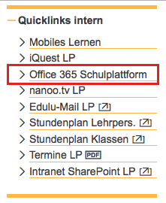
Anmeldung via KSW-Homepage

Slide 4
2. Anmeldeseite nach Umleitung (nur zuhause oder privater Laptop)

Slide 5
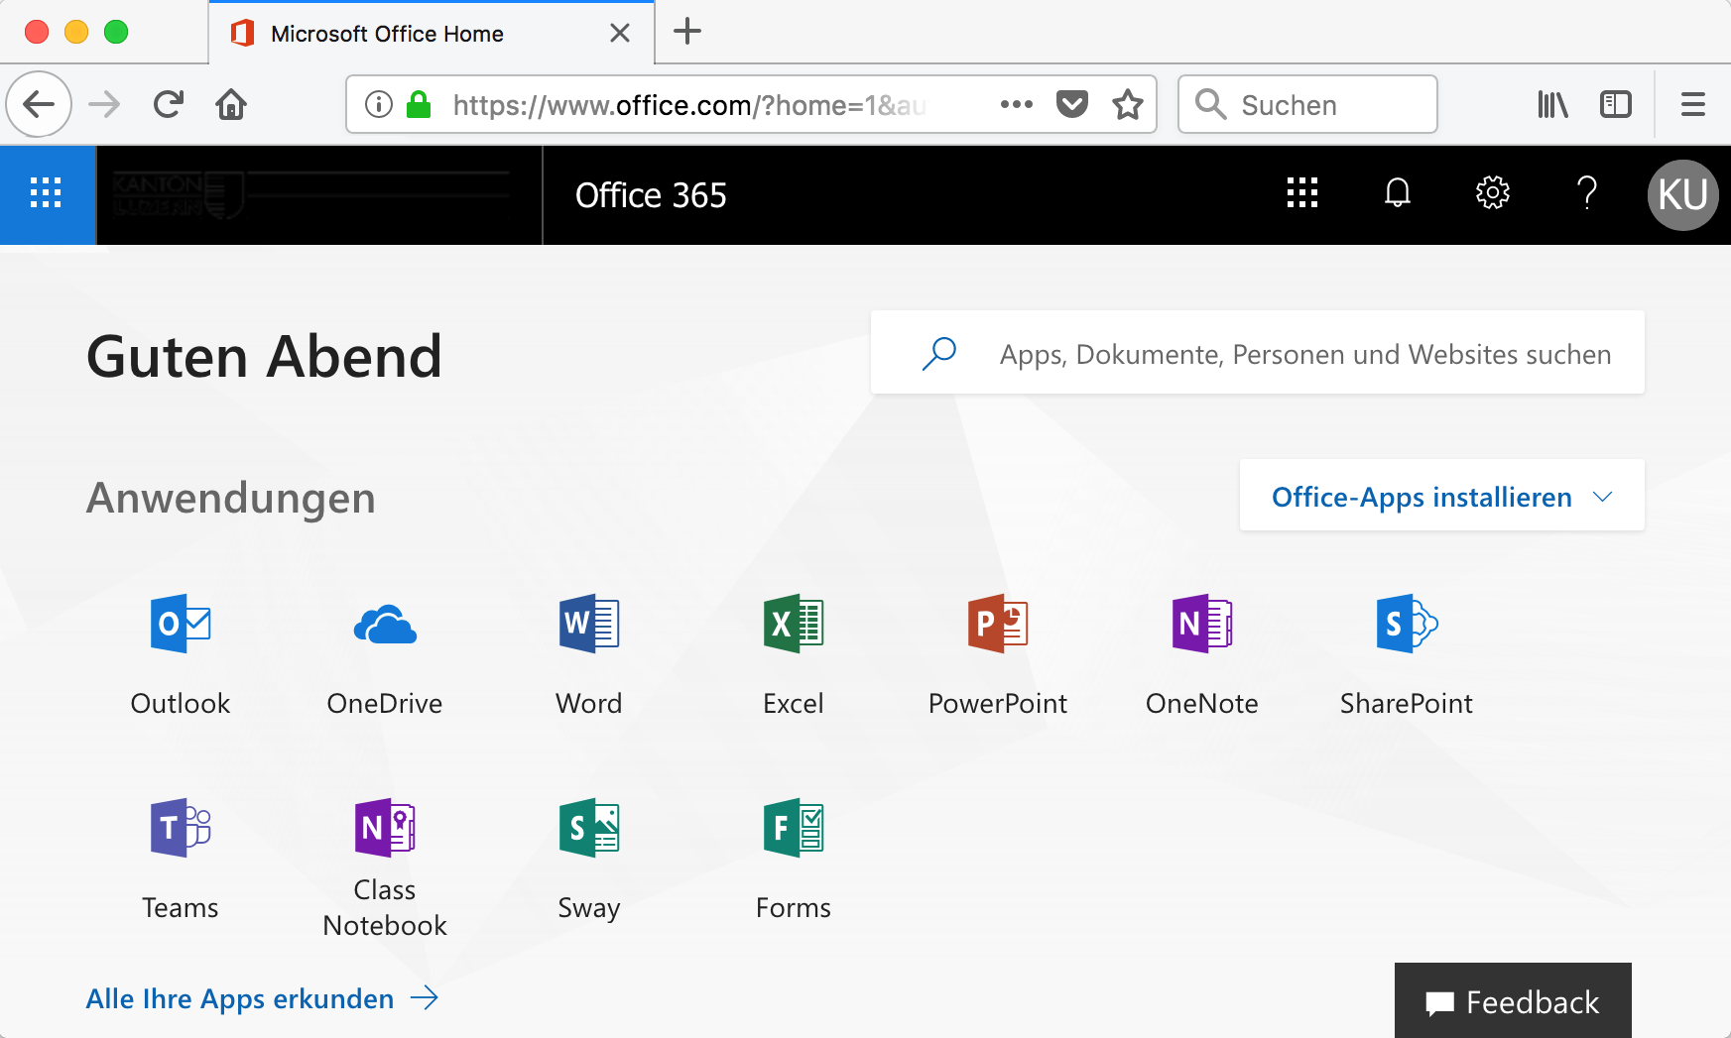
Startseite der Office 365 Schulplattform
Notes:
links oben auf das Quadrat klicken, damit alle Dienste angezeigt werden

Slide 6
Was ist OneDrive?
Online-Speicher (Cloud-Speicher)
Möglicher Ablageort für: Hausaufgaben, Präsentationen, Zusammenfassungen, Unterrichtsunterlagen etc.
Dateien, die nicht schul- bzw. unterrichts-bezogen sind, haben hier nichts zu suchen.
Nur solange nutzbar, wie man als SuS an der KSW ist.

Slide 7
Was kann man mit OneDrive machen?
Dateien hochladen und damit online stellen
Dateien herunterladen
Ordner erstellen, Dateien löschen/umbenennen
Dateien oder ganze Ordner für andere SuS oder LP freigeben und den Link mitteilen
Auftrag: Gehen Sie die Aufgaben 1–10 in der ausgehän-digten Anleitung durch. Dabei lernen Sie, wie Sie einen Ordner für Ihren Pultnachbarn freigeben und ihm den Zu-gangslink schicken können. Eine von Ihrem Pultnachbarn freigegebene Datei laden Sie anschliessend herunter.

Slide 8
Falls noch Zeitreserve…
Vgl. nächste Folien…

Slide 9
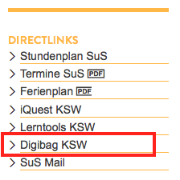
Wo finden sich Anleitungen zum Nachschlagen?

Slide 10
Office Web Apps
Onlinebearbeitung von Office- Dokumenten auch auf Computern, auf denen kein Microsoft Office installiert ist. Lediglich eine Internetverbindung muss bestehen.
Automatische Speicherung, wenn eine andere Webseite angezeigt wird; es gibt keinen Befehl "Speichern“.

Slide 11
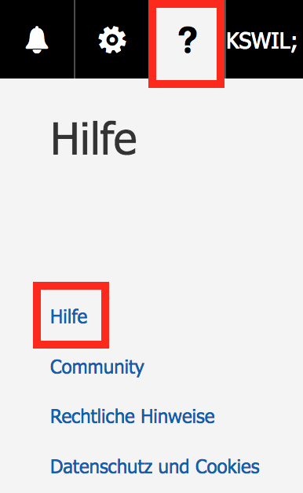
Hilfeseite
Wie anzeigen?
Direktlink: https://sluz.sharepoint.com/help Achtung! Man muss auf O365 eingeloggt sein!
Oder: oben rechts Fragzeichen anklicken und dann „Hilfe-Seite“ anklicken

Slide 12
Vielen Dank für die Aufmerksamkeit!
Bildungs- und Kulturdepartement
Kantonsschule Willisau
Schlossfeldstrasse 4
6130 Willisau
info.kswil@edulu.ch
www.kswillisau.lu.ch

